Slide 1
Método del Camino Crítico
Clase 13
Investigación Operativa UTN FRBA 2020
Curso: I4051
Elaborado por: Rodrigo Maranzana
Docente: Martín Palazzo

Slide 2
Enunciado
Dada la tabla de precedencias de la imagen:
1. Dibujar la red del proyecto.
2. Calcular:
- Fechas de inicio temprano y tardío.
- Margen total y libre.
3. Identificar el camino crítico.
4. Construir el diagrama calendario para fechas tempranas.
Tarea | Precedente | Tiempo (semanas)
A |  | 2.2
B |  | 1.4
C |  | 0.2
D | A | 0.7
E | B | 1.7
F | C | 0.4
G | D | 2.7
H | D | 1.7
I | D, E, F | 2.7
J | E, F | 0.5
K | H, I | 2.6
L | H, I, J | 2.2

Slide 3
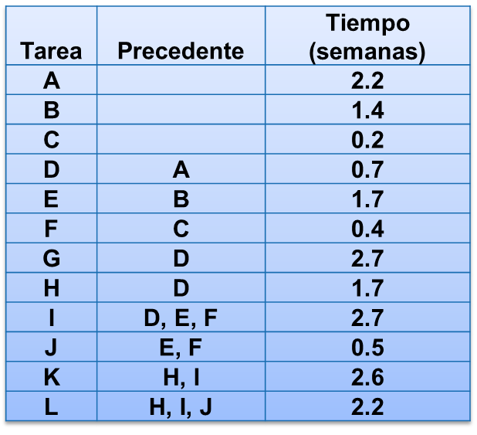



Red del proyecto
2
D: 0.7
5
G: 2.7
A: 2.2
$α$: 0.0
H: 1.7
1
B: 1.4
3
6
I: 2.7
8
K: 2.6
10
C: 0.2
E: 1.7
$β$: 0.0
$γ$: 0.0
4
F: 0.4
7
J: 0.5
9
L: 2.2
* Referencia: <Tarea>: <Duración>

Slide 4

Resolución fechas tempranas y tardías
2.2
D: 0.7
2.9
G: 2.7
2
5
2.4
3.1
A: 2.2
$α$: 0.0
H: 1.7
0.0
B: 1.4
1.4
3.1
I: 2.7
5.8
K: 2.6
8.4
1
3
6
8
10
0.0
1.4
3.1
5.8
8.4
C: 0.2
E: 1.7
$β$: 0.0
$γ$: 0.0
0.2
F: 0.4
3.1
J: 0.5
5.8
L: 2.2
4
7
9
2.7
3.1
6.2

Slide 5
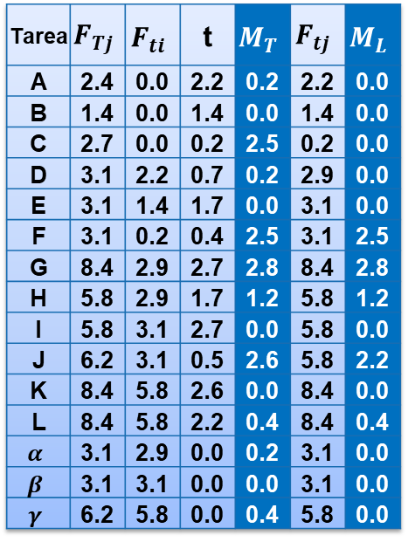
Cálculo de márgenes: total y libre
Tarea | $$F_{Tj}$$ | $$F_{ti}$$ | t | $$M_{T}$$ | $$F_{tj}$$ | $$M_{L}$$
A | 2.4 | 0.0 | 2.2 | 0.2 | 2.2 | 0.0
B | 1.4 | 0.0 | 1.4 | 0.0 | 1.4 | 0.0
C | 2.7 | 0.0 | 0.2 | 2.5 | 0.2 | 0.0
D | 3.1 | 2.2 | 0.7 | 0.2 | 2.9 | 0.0
E | 3.1 | 1.4 | 1.7 | 0.0 | 3.1 | 0.0
F | 3.1 | 0.2 | 0.4 | 2.5 | 3.1 | 2.5
G | 8.4 | 2.9 | 2.7 | 2.8 | 8.4 | 2.8
H | 5.8 | 2.9 | 1.7 | 1.2 | 5.8 | 1.2
I | 5.8 | 3.1 | 2.7 | 0.0 | 5.8 | 0.0
J | 6.2 | 3.1 | 0.5 | 2.6 | 5.8 | 2.2
K | 8.4 | 5.8 | 2.6 | 0.0 | 8.4 | 0.0
L | 8.4 | 5.8 | 2.2 | 0.4 | 8.4 | 0.4
$$α$$ | 3.1 | 2.9 | 0.0 | 0.2 | 3.1 | 0.0
$$β$$ | 3.1 | 3.1 | 0.0 | 0.0 | 3.1 | 0.0
$$γ$$ | 6.2 | 5.8 | 0.0 | 0.4 | 5.8 | 0.0
2.2
D: 0.7
2.9
G: 2.7
2
5
2.4
3.1
A: 2.2
$α$: 0.0
H: 1.7
0.0
B: 1.4
1.4
3.1
I: 2.7
5.8
K: 2.6
8.4
1
3
6
8
10
0.0
1.4
3.1
5.8
8.4
C: 0.2
E: 1.7
$β$: 0.0
$γ$: 0.0
0.2
F: 0.4
3.1
J: 0.5
5.8
L: 2.2
4
7
9
2.7
3.1
6.2
* Referencia: FTj: Fecha tardía fin; Fti: Fecha temprana inicio; Ftj: Fecha temprana fin.

Slide 6

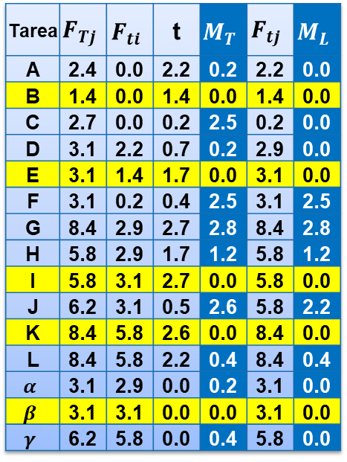


Identificación del camino crítico
Tarea | $$F_{Tj}$$ | $$F_{ti}$$ | t | $$M_{T}$$ | $$F_{tj}$$ | $$M_{L}$$
A | 2.4 | 0.0 | 2.2 | 0.2 | 2.2 | 0.0
B | 1.4 | 0.0 | 1.4 | 0.0 | 1.4 | 0.0
C | 2.7 | 0.0 | 0.2 | 2.5 | 0.2 | 0.0
D | 3.1 | 2.2 | 0.7 | 0.2 | 2.9 | 0.0
E | 3.1 | 1.4 | 1.7 | 0.0 | 3.1 | 0.0
F | 3.1 | 0.2 | 0.4 | 2.5 | 3.1 | 2.5
G | 8.4 | 2.9 | 2.7 | 2.8 | 8.4 | 2.8
H | 5.8 | 2.9 | 1.7 | 1.2 | 5.8 | 1.2
I | 5.8 | 3.1 | 2.7 | 0.0 | 5.8 | 0.0
J | 6.2 | 3.1 | 0.5 | 2.6 | 5.8 | 2.2
K | 8.4 | 5.8 | 2.6 | 0.0 | 8.4 | 0.0
L | 8.4 | 5.8 | 2.2 | 0.4 | 8.4 | 0.4
$$α$$ | 3.1 | 2.9 | 0.0 | 0.2 | 3.1 | 0.0
$$β$$ | 3.1 | 3.1 | 0.0 | 0.0 | 3.1 | 0.0
$$γ$$ | 6.2 | 5.8 | 0.0 | 0.4 | 5.8 | 0.0
2.2
D: 0.7
2.9
G: 2.7
2
5
2.4
3.1
A: 2.2
$α$: 0.0
H: 1.7
0.0
B: 1.4
1.4
3.1
I: 2.7
5.8
K: 2.6
8.4
1
3
6
8
10
0.0
1.4
3.1
5.8
8.4
C: 0.2
E: 1.7
$β$: 0.0
$γ$: 0.0
0.2
F: 0.4
3.1
J: 0.5
5.8
L: 2.2
4
7
9
2.7
3.1
6.2
* Referencia: FTj: Fecha tardía fin; Fti: Fecha temprana inicio; Ftj: Fecha temprana fin.

Slide 7
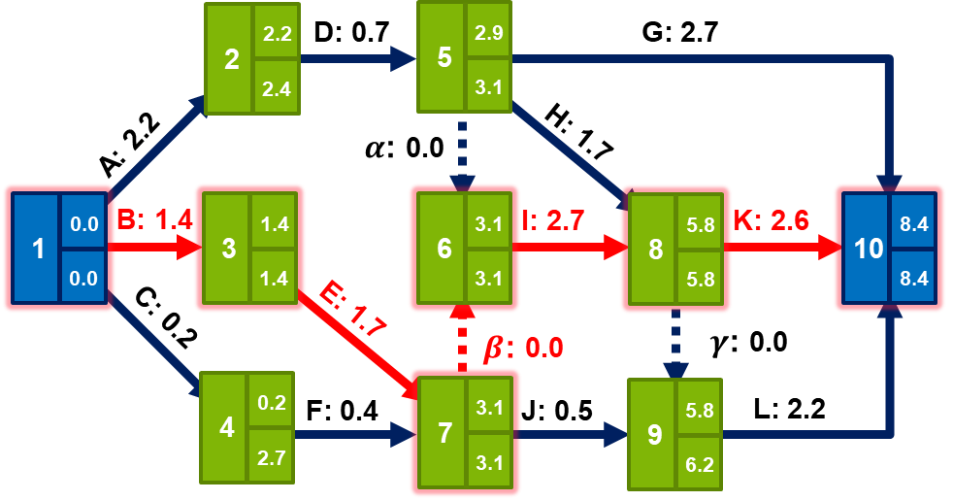

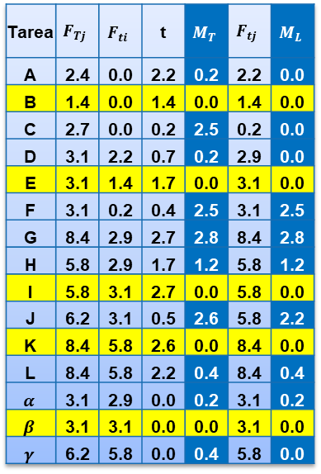



Calendario temprano
Tarea | $$F_{Tj}$$ | $$F_{ti}$$ | t | $$M_{T}$$ | $$F_{tj}$$ | $$M_{L}$$
A | 2.4 | 0.0 | 2.2 | 0.2 | 2.2 | 0.0
B | 1.4 | 0.0 | 1.4 | 0.0 | 1.4 | 0.0
C | 2.7 | 0.0 | 0.2 | 2.5 | 0.2 | 0.0
D | 3.1 | 2.2 | 0.7 | 0.2 | 2.9 | 0.0
E | 3.1 | 1.4 | 1.7 | 0.0 | 3.1 | 0.0
F | 3.1 | 0.2 | 0.4 | 2.5 | 3.1 | 2.5
G | 8.4 | 2.9 | 2.7 | 2.8 | 8.4 | 2.8
H | 5.8 | 2.9 | 1.7 | 1.2 | 5.8 | 1.2
I | 5.8 | 3.1 | 2.7 | 0.0 | 5.8 | 0.0
J | 6.2 | 3.1 | 0.5 | 2.6 | 5.8 | 2.2
K | 8.4 | 5.8 | 2.6 | 0.0 | 8.4 | 0.0
L | 8.4 | 5.8 | 2.2 | 0.4 | 8.4 | 0.4
$$α$$ | 3.1 | 2.9 | 0.0 | 0.2 | 3.1 | 0.2
$$β$$ | 3.1 | 3.1 | 0.0 | 0.0 | 3.1 | 0.0
$$γ$$ | 6.2 | 5.8 | 0.0 | 0.4 | 5.8 | 0.0
G: 2.7
H: 1.7
A: 2.2
2
D
5
$$α$$
1
B: 1.4
3
E: 1.7
6
I: 2.7
8
K: 2.6
10
$$β$$
C: 0.2
7
4
$$γ$$
J: 0.5
9
L: 8.4
F: 0.4
0.00
1.00
2.00
3.00
4.00
5.00
6.00
7.00
8.00
9.00

